Slide 1

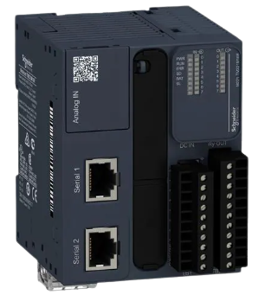
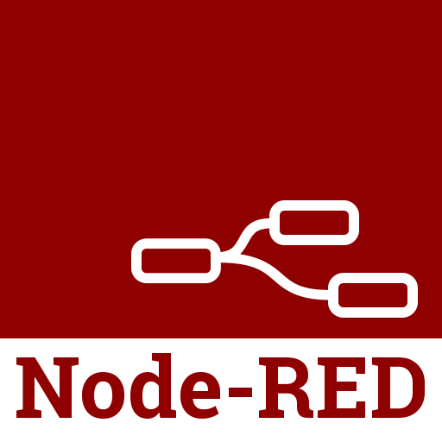




Node-RED e CLP aliados a automação industrial

Slide 2

Sobre mim
Formado em Engenharia de Controle e Automação
Futuro mestrando em Engenharia Mecânica
Curso de I. A. pelo IFTO em parceria com a empresa Huawei
Conhecimentos em linguagem Ladder
Conhecimentos em linguagem Javascript
Conhecimentos em Node-RED

Slide 3
Roteiro
Apresentação das linguagens e softwares do trabalho
Introdução ao assunto Automação
Exemplos de aplicações
Vantagens e Desvantagens
Conclusão
Extras
Perguntas

Slide 4








Introdução
A automação nas indústrias é o processo de aplicar tecnologia e sistemas avançados para realizar tarefas de forma automática,
substituindo e/ou auxiliando a mão de obra humana em diversos processos industriais. Essa prática tem sido uma transformação significativa ao longo da história e trouxe uma série de vantagens para as indústrias.

Slide 5
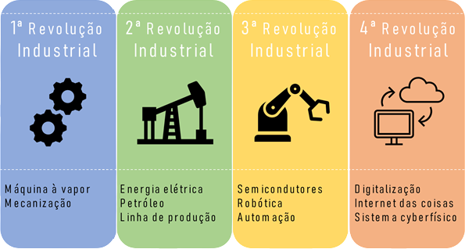
Contexto Histórico
A automação industrial teve início na Revolução Industrial, com a introdução de máquinas a vapor.
Com o avanço da eletrônica e da tecnologia da informação, houve um grande impulso na automação industrial, com o desenvolvimento de controladores lógicos programáveis (CLPs), robótica e sistemas computadorizados.

Slide 6


Linguagens e softwares
SoMachine
Node-RED
Ladder
Javascript

Slide 7
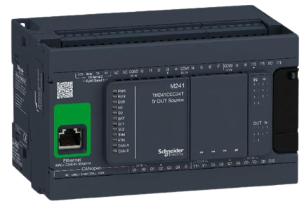

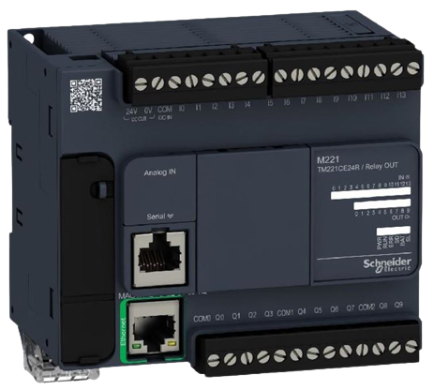
SoMachine
Ladder

Slide 8
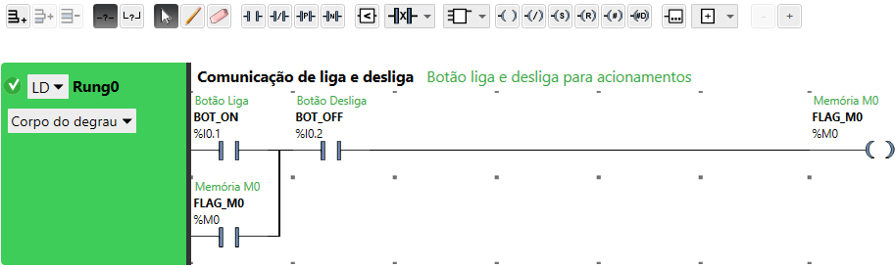
Interface

Slide 9
Linguagens e softwares
SoMachine
Node-RED
Ladder
Javascript

Slide 10



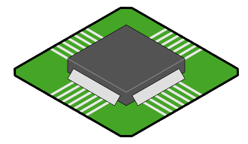
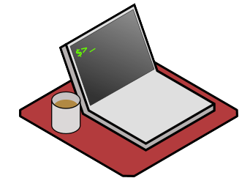
Node-RED
SINAL CLP
FUNÇÃO
SAÍDA

Slide 11
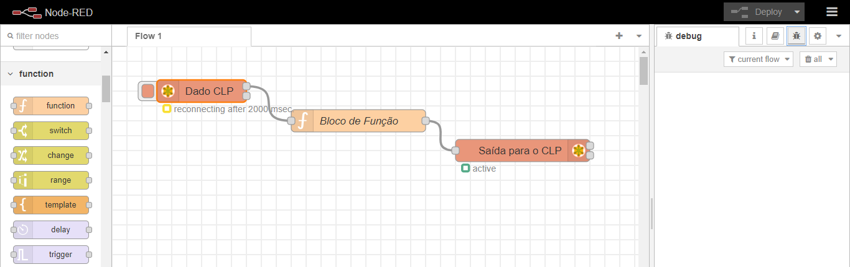
Interface

Slide 12
Linguagens e softwares
SoMachine
Node-RED
Ladder
Javascript

Slide 13
Linguagens e softwares
SoMachine
Node-RED
MQTT Dashboard
Ladder
Javascript

Slide 14
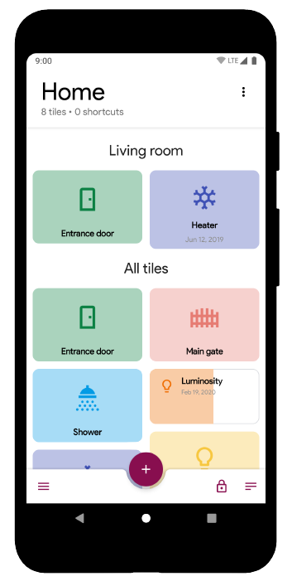
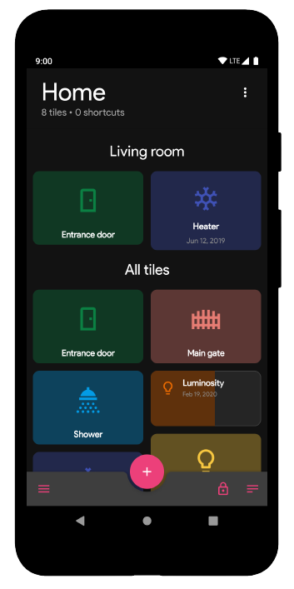
Interface

Slide 15
Aplicação: simulação de processo industrial
Análise de volume de um tanque de água e temperatura de forno
Liga e Desliga e monitoramento de uma esteira
Contagem de peças e controle de estoque
Temporizadores para Liga e Desliga
Criação de sistema SCADA
Conexão Mobile

Slide 16
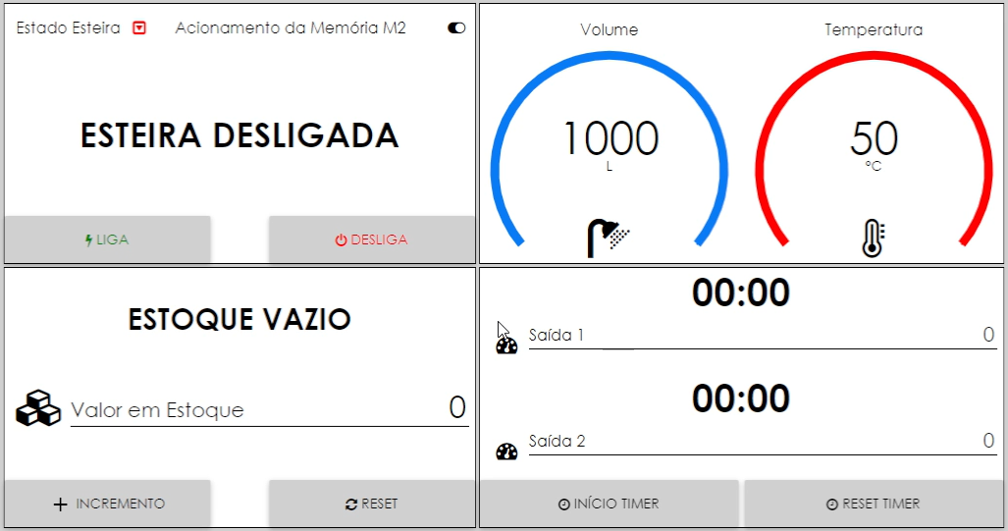

Slide 17
Vantagens
Desvantagens

Slide 18
Interface Intuitiva
Escalabilidade Limitada
Programação Simples
Recursos Simples
Vantagens
Desvantagens
Biblioteca Ampla
Dependência de Rede
Integração com Protocolos
Atualizações dos Nós
Comunidade Ativa

Slide 19
Conclusão

Slide 20


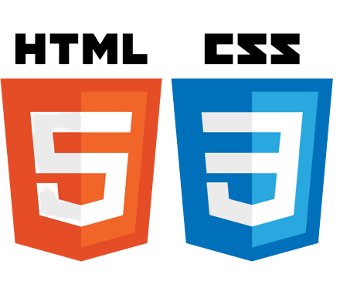




Extras: outras aplicações com o Node-RED
Python
Análise de Dados
HTML e CSS

Slide 21

PERGUNTAS

Slide 22


